Slide 1
ДОЛИ

Slide 2
Ну-ка, проверь дружок,
Ты готов начать урок?
Всё ль на месте,
Всё ль в порядке,
Ручка, книжка и тетрадка?
Все ли правильно сидят?
Все ль внимательно глядят?
Каждый хочет получать
Толька лишь оценку пять.

Slide 3
«Я сказал:
- Вот, папа, послушай, какую я Мишке задам задачу: вот у меня есть два яблока, а нас трое, как разделить их среди нас поровну?
Мишка сейчас же надулся и стал думать. Папа не надулся, но тоже задумался. Они думали долго.
Я тогда сказал:
- Сдаешься, Мишка?
Мишка сказал:
- Сдаюсь!
Я сказал:
- Чтобы мы все получили поровну, надо из этих яблок сварить компот. – И стал хохотать…»
Как поделить два яблока на троих?

Slide 4
Задача №1:
Кусок проволоки длиной 1 м разделили на 2 части. Какова длина одной части?
1 метр
50 см
50 см

Slide 5
Задача №2:
Кусок проволоки длиной 1 м разделили на 3 равные части. Какова длина одной части?
?
?
?

Slide 6
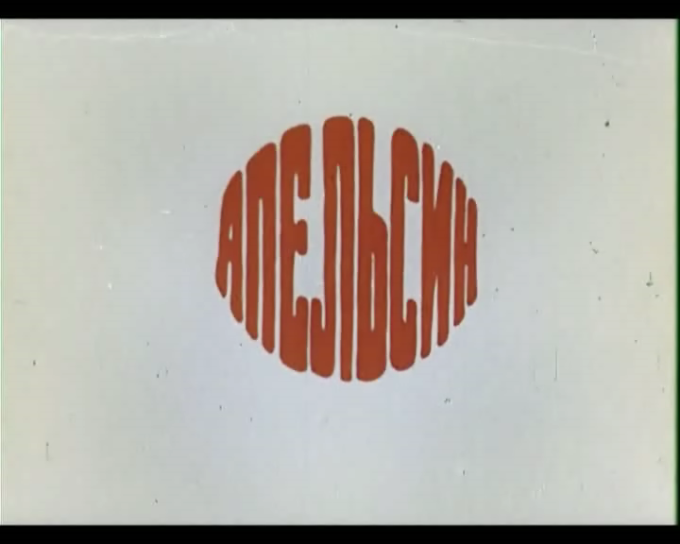
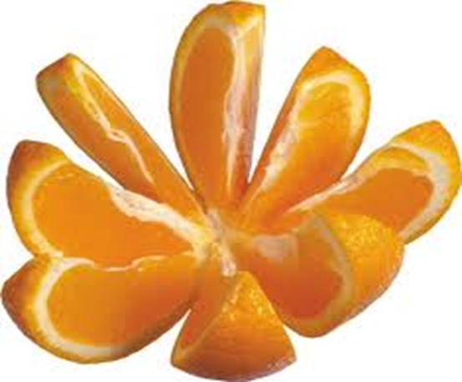

Slide 7
Тема урока:
«Доли.
Обыкновенные дроби».

Slide 8
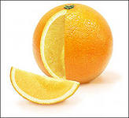
Мы делили апельсин,
Много нас, а он один!
Эта долька для ежа,
Эта долька для стрижа,
Эта долька для котят,
Эта долька для утят,
Эта долька для бобра….

Slide 9
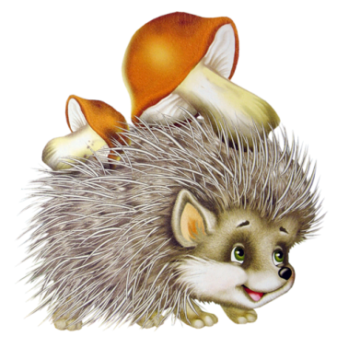
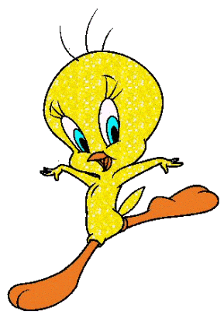
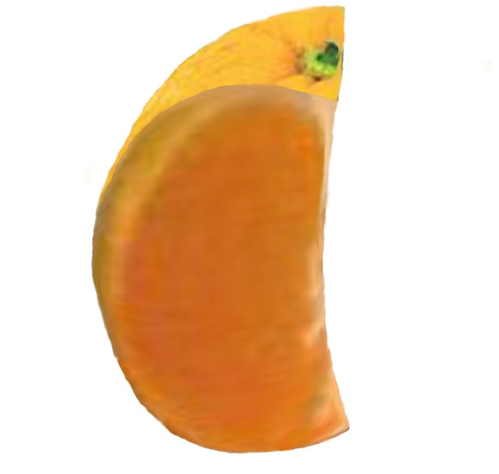
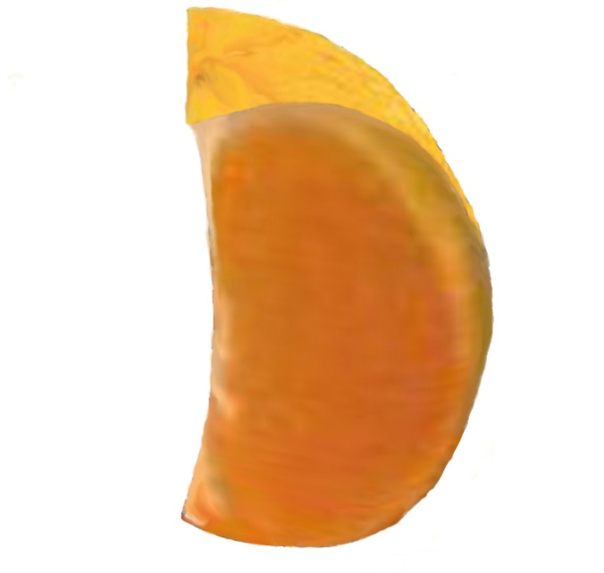
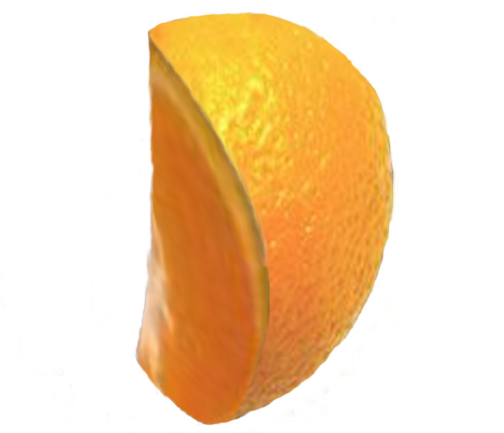
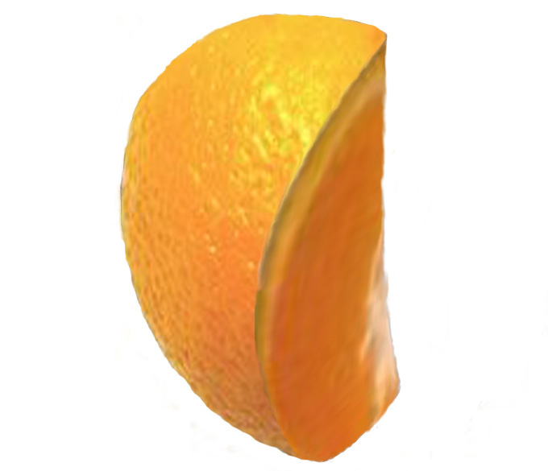
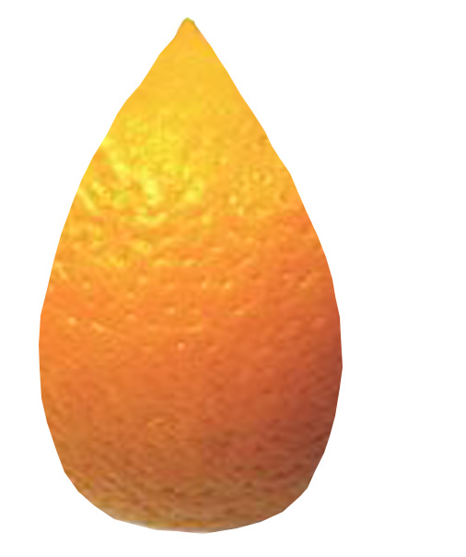
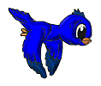

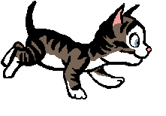
1апельсин
Notes:
Рисунок Ослиной И.В.

Slide 10

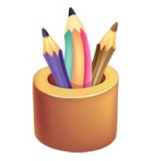
Что такое доля?
Доля – каждая из равных частей единицы. Так как апельсин разделили на 5 равных частей (долей), то каждый получил «одну пятую» долю апельсина, или, короче «одну пятую апельсина».

Slide 11
Как записывают доли?
Для записи любой доли используют горизонтальную чёрточку.
Её называют дробной чертой
Пишут:

Slide 12

Что показывает число под чертой?
Число под чертой показывает на сколько равных частей (долей) разделили единицу
Например:
Единицу разделили на 5 равных частей (долей)

Slide 13

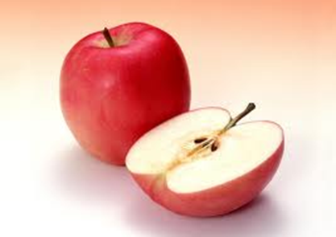
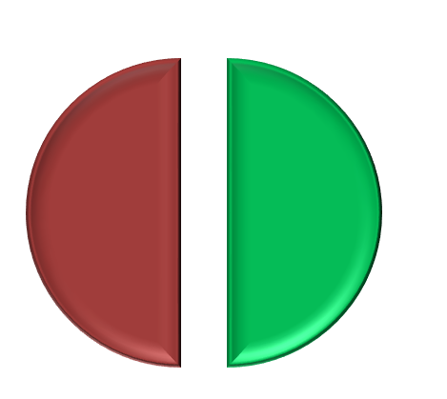
Половина.
Самая известная доля – это, конечно, половина. Слова с приставкой «пол» можно услышать часто: полчаса, полкилометра, полведра…
Разделили единицу на 2 части – половина.
Долю называют половиной.

Slide 14

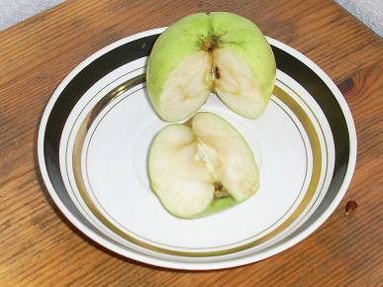
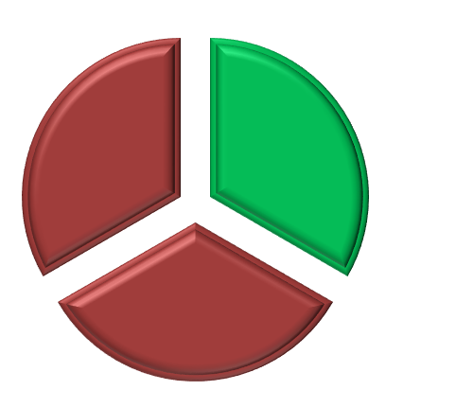
Треть.
Название доли зависит от того, на сколько равных частей разделили единицу. Разделили на 3 части – треть.
Долю называют третью.

Slide 15

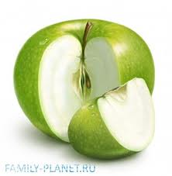

Четверть.
Если единицу разделили на 4 части, то получается или по другому
говорят четверть.

Slide 16
Как называются другие доли?
А если разделить единицу на пять частей, то получится «пятерть», на шесть – «шестерть»?
Чтобы называть доли пользуются словами «пятая», «шестая»

Slide 17





Выполни задания.
Прочитайте доли
Как по-другому можно назвать доли
Четверть Треть Половина

Slide 19
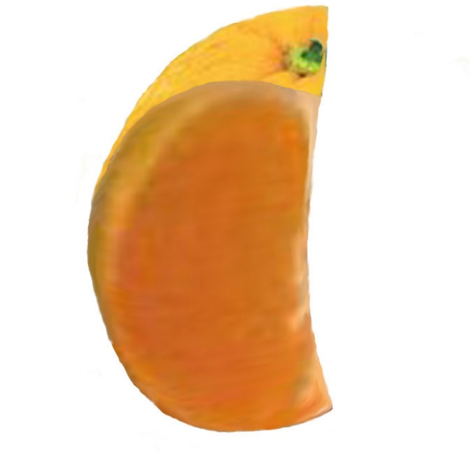

4
5
Notes:
Рисунок Ослиной И.В.

Slide 20
Обыкновенная дробь.
Записи вида называют обыкновенными дробями…
Числитель дроби
(сколько долей взято)
Черта дроби ( дробная черта)
Знаменатель дроби
(на сколько долей делят)
4
5

Slide 21


Дробь это частное от это одна или деления несколько натуральных равных долей. чисел.

Slide 22


Slide 23




Выполни задания.
Прочитайте дроби. Что показывает числитель и знаменатель каждой дроби?
Например,

Slide 24







ЗАДАНИЕ №1
Запишите в виде обыкновенной дроби.
Две седьмых
Четыре девятых
Одна сотая
Шесть восьмых
Три двадцать пятых
Половина
;
;
;
;
;
.

Slide 25


ДРОБИ В ДРЕВНОСТИ
ДРЕВНИЙ ЕГИПЕТ
НА РУСИ
- полтина; - пятина;
- треть; - седьмина;
- четь; - десятина.
ДРЕВНИЙ КИТАЙ

Slide 26

ФИЗКУЛЬТМИНУТКА
Одолела нас дремота,
Шевельнуться неохота
Ну-ка делайте со мною
Упражнение такое:
Раз – поднялись, потянулись,
Два – нагнулись, разогнулись,
Три – в ладоши три хлопка
Головою три кивка.

Slide 27
Запишите какая часть фигуры закрашена?

Slide 28
Корабль:
1)Прямоугольник - взять 8/10. Это корпус корабля.
2)Прямоугольник – взять 2/4. Это мачта.
3) Круг– взять 3/4. Это парус.

Slide 29
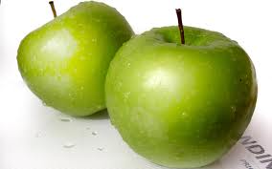
Как поделить два яблока на троих?

Slide 30
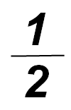

Задача №1: Кусок проволоки длиной 1 м разделили на 2 части. Какова длина одной части?
Ответ: -длина одной части
Задача №2: Кусок проволоки длиной 1 м разделили на 3 части. Какова длина одной части?
Ответ: -длина одной части

Slide 31
Каждый может за версту видеть дробную черту.
Над чертой – числитель знайте,
Под чертою –знаменатель.
Дробь такую непременно
Надо звать ….

Slide 32
Домашнее задание
П. 23, выполнить задание на карточке
Задание №1
Закрасьте нужную часть фигуры.
1. Закрасьте
фигуры
2. Закрасьте
фигуры
3. Закрасьте
фигуры
4. Закрасьте
фигуры
Задание №2
Запишите с помощью дробей, какая часть фигуры (задание №1) осталась не закрашенной.
1.
2.
3.
4.
Задание №3
Сделать цветную аппликацию из долей квадратов, разрезанных на части тремя различными способами.

Slide 33
Всем спасибо за работу!

